Slide 1
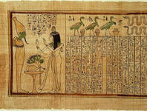
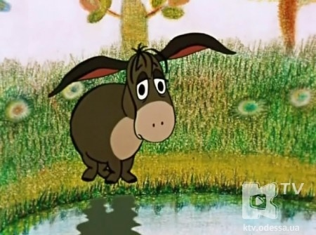
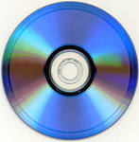
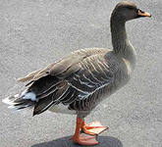
Повторение:
3. На каких носителях сохраняли графические данные в древности?
На каких носителях их сохраняют сейчас?
2. Для кого графические данные имеют смысл?
1. Посмотри, подумай и выбери графические данные.
Объясни свой выбор.

Slide 2
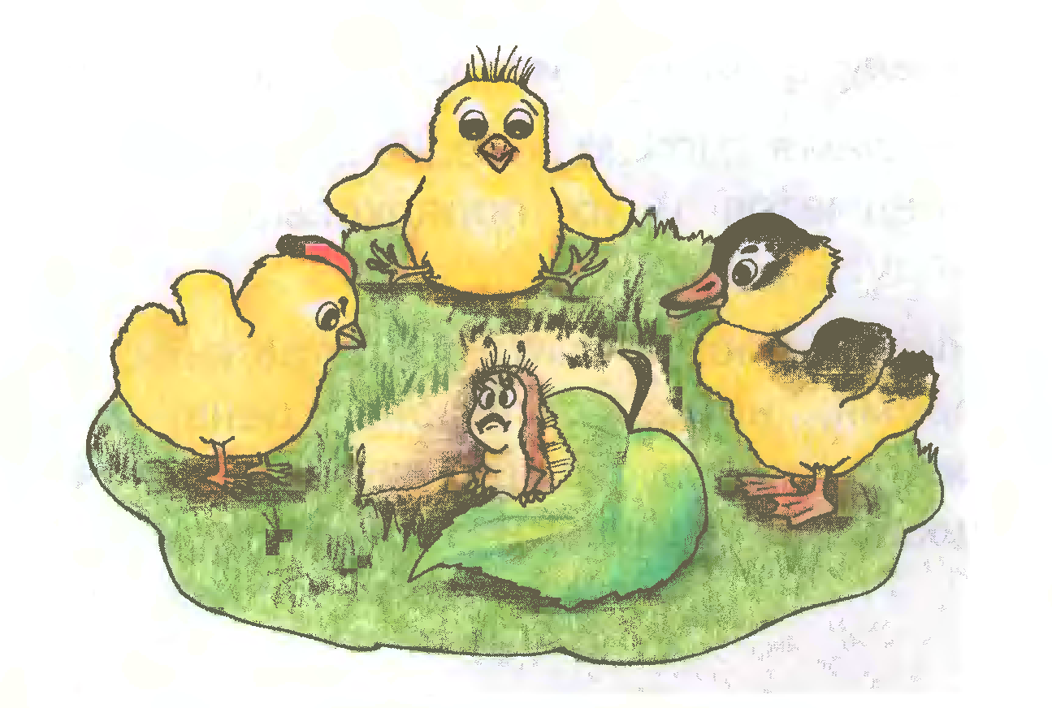
Выполни действия и узнай тему урока.
В какой форме получена информация?
Тема урока «Числовая информация»
1. Рассмотри рисунок.
2. Посчитай.
сколько всего утят?
сколько всего цыплят?
сколько всего героев
на картинке?
3. Запиши числа, которые
ты назвал.
1
2
4

Slide 3
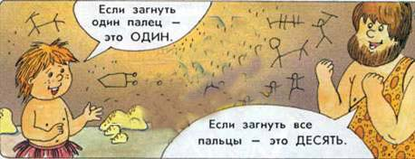
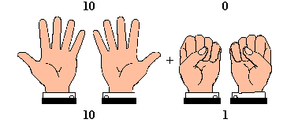
Назови первый инструмент для счета.
Подумай, как считали древние люди?

Slide 4
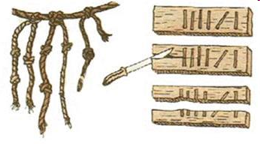
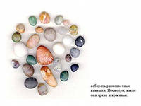
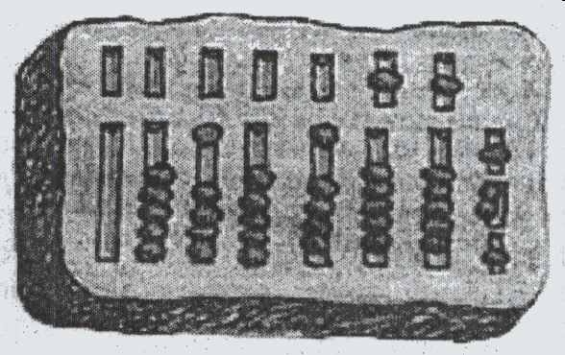
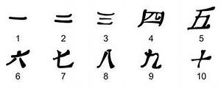
Назови предметы и знаки, которые использовали в древности для сохранения информации о количестве предметов ?
Узелки
Зарубки
Камешки
Желобки
Иероглифы

Slide 5
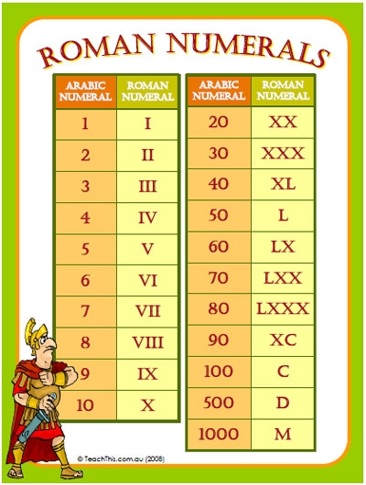
В Древнем Риме придумали обозначать числа буквами. Вспомни как называются такие числа?
Римские числа

Slide 6
Числовую информацию можно записать текстом и числом.
А как записывают числовые данные в наше время?
1
Один
Два
Четыре
2
4

Slide 7
Какие цифры мы используем?
0, 1, 2, 3, 4, 5, 6, 7, 8, 9
Цифры- это знаки, с помощью
которых записываются числа на бумаге.
Каждая цифра имеет свое название. Назови цифры.

Slide 8
Как называются числа по количеству цифр в них? Назови.
Однозначные
Двузначные
Многозначные

Slide 9
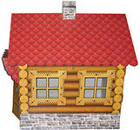
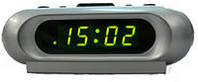
Что обозначают числами?
Количество предметов
Порядковый номер
Даты
Время
№1
№2
№3
26.01.2013

Slide 10
Самое важное:
Числовая информация – это информация о количестве предметов или порядковом номере предмета в ряду.
Числовые данные – это числовая информация, закодированная в виде чисел.
Числовые данные можно записать текстом и числом.

